Slide 1
星绽Asterinas 分析记录V0.2
石磊
2025.1.1

Slide 2
参考资料和代码仓库
FrameKernel论文：https://dl.acm.org/doi/10.1145/3678015.3680492
代码仓库：https://github.com/asterinas/asterinas
论文内容较老，当时还称为FrameKernel框内核。
按论文所述，框内核包含两个部分，分别是Framework和Services。
去年的代码仓库还与论文一致，包括两个同名的目录。
今年Asterinas的代码组织发生了较大变化，仿照Rust应用的开发模式提出了类似的内核开发模式，但是核心理念还是来自于上述论文。
为了阐述方便，首先延用Framework和Services来讨论论文，
然后分析代码时，再转换为ostd和kernel，即从概念上(并不严谨，后面说明)：
(论文)Framework = (代码) ostd
(论文)Services = (代码) kernel

Slide 3
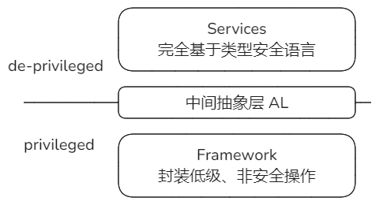
概述
FrameKernel的目标是同时达到微内核安全与宏内核的性能与效率。
构成：OS Services和Framework
微内核安全：直接体现在构成上，
把Services和Framework隔离在不同特权级，
类似于微内核的设计。
宏内核效率：特权级隔离并非是基于硬件支持
的特权级隔离，而是借助了Rust语言的特性，
是基于语言特性的隔离，达到了硬件特权级
隔离的效果。
没有硬件特权级切换带来的开销，所以效率高。

Slide 4
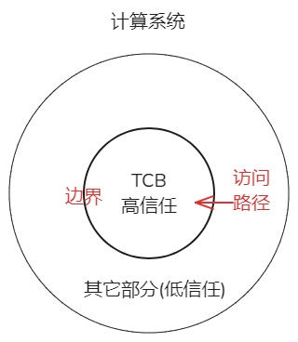
关于TCB
TCB (Trusted Computing Base)，为计算系统提供安全环境的必要的集合。
关键有两点：
1. TCB是计算系统的基石，为其它部分提供安全的基础。
2. TCB边界以及外部通过边界访问TCB服务的路径控制。
TamperProof：外部不可修改TCB内部的代码和状态
Not Bypassable：不存在任何绕过TCB去攻击计算系统的路径
Verifiable：管理者有可行的手段去验证、确认TCB的正确性和安全性
Simple：TCB相对于计算系统必须是简单的，和相对容易实现的

Slide 5
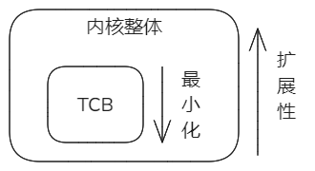
框内核的理念与TCB
框内核提出的理念：TCB持续保持最小化和其它部分无负担的扩展。
1. TCB最小化，声称可以实现其最小化，并且随着功能演进，TCB规模将来也不会显著增加。（？）
2. TCB已经封装了与系统安全直接相关的部分，并对外提供较强的描述能力。其它部分不需要unsafe的代码，可以放心的进行扩展。安全性可以由Rust编译器在编译期进行检查和保证。
论文中引用TCB概念的地方主要有以下几处：
1. 强调框内核相对其它内核设计的优势
随着内核的演进，框内核TCB不会随着功能和代码规模扩张而变大变复杂。而其它内核设计达不到该效果。
2. 说明为什么框内核的TCB可以保持最小化
强调TCB最小化得以成立的设计原则，以及具体措施。这是论文关键部分。
3. 设计上对于TCB边界的重视
在设计上首先区分哪些属于TCB内部，然后对于可以暴露给Services的部分重点进行了接口设计，以防止破坏TCB内部。

Slide 6
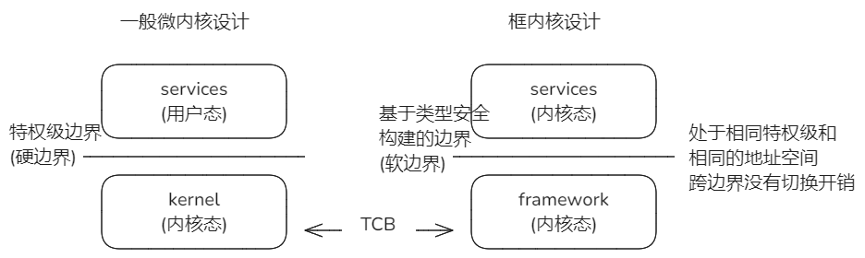
框内核的整体设计
FrameKernel参照微内核的设计架构，但在特权级方面没有采用基于硬件特权级进行隔离的方式，
而是借助类型安全语言Rust来建立边界，与Thesues OS的方式类似。
由此既建立了隔离保护，又能保证效率。
基于硬件的特权级边界
区分用户态和内核态
基于Rust特性的软边界隔离
二者都在内核态

Slide 7
框内核的设计目标
1. Soundness：Services只需要基于Framework界面提供的API + Rust SafeMode编程，
就不会触发未定义行为，因为工具链在编译阶段就能保证。
2. Expressive：面向Services的 API支持内核开发的表达能力足够。
3. Minimalism：最小化TCB。
4. Efficiency：充分利用Rust的零开销的抽象并扩展其理念和机制。
但是同时达到以上四个目标是十分困难的，关键问题就是它们之间存在相互制约。
最突出的就是第1点和第2点。

Slide 8
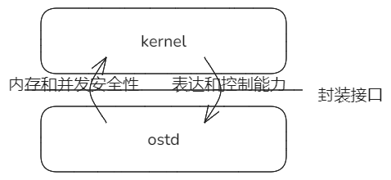
达到设计理念和目标需要解决的主要矛盾
关键矛盾：Sound和Expressive的平衡问题。主要是针对ostd来说的。
经由ostd封装获得的安全性与通过ostd接口获得的资源访问控制能力，是一对矛盾，无法兼得。
屏蔽
底层的复杂性和安全敏感性
解决思路：
1. 区分内核资源，一类是具有全局影响的、关键性的；另一类是局部性的，非关键性的。
2. 关键资源被高特权级的ostd严密保护，低特权级kernel无法访问，从而获得了安全性。
3. 非关键资源经ostd开放给低特权级kernel，放宽了操作限制，从而提升了表达能力。
注：从本页开始ostd -> framework；kernel -> services
Notes:
对于计算机系统底层机制的安全封装，基于封装接口对上层提供接口，让主要的内核开发工作都在上层完成，这在原理上可以提高整体的安全性；但是，接口对底层的封装势必影响上层对底层机制的控制能力。即，基于接口封装获得的安全性与通过接口获得的访问能力，是一对矛盾，无法兼得。这也是论文强调的两点：Sound和Expressive的平衡问题。
思路是，对各类内核资源进行分析，区分出哪些是全局性的、关键性的资源，哪些是局部性的，非关键的资源。
关键的完全封装到framework或称ostd中，在services或称kernel实现中是无须也不应该直接接触这些资源的，
如此形成严密的保护；而对于局部性的、非关键的资源，主要是指与应用进程相关的、与非关键外设相关资源，
很大程度上放宽了对它们操作的限制，以此为kernel层面的开发提供更强的表达能力。

Slide 9
其它矛盾的解决
ostd和kernel之间不是基于硬件特权级的隔离，仍然都在内核特权级。
借助了Rust语言等在类型安全方面的封装，来限制上层对下层的访问，
所以效率上的影响较小。

Slide 10
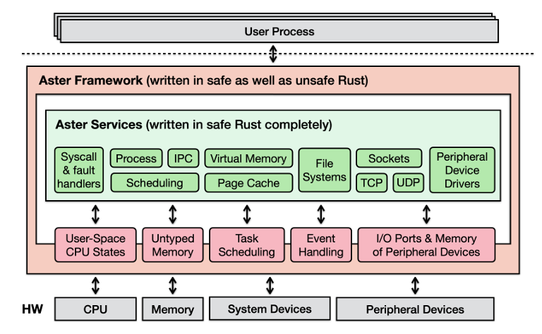
达到理念和目标的具体设计
讨论了5个方面的系统资源，然后又针对每个方面具体分析，确定哪些部分必须严格保护在Framework(即ostd)的内部，哪些部分可以暴露给Services(即kernel)，允许相对自由的访问。
关键：
5类系统资源中
对上层暴露的部分

Slide 11
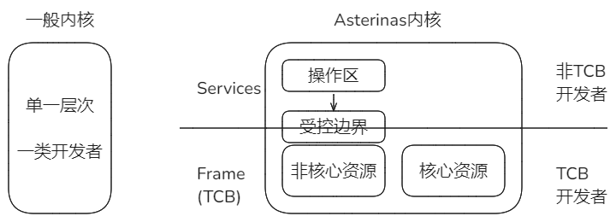
基于TCB的设计思路
相对于一般的内核设计，Asterinas的思路是“栈”式层次化设计，把内核分层：TCB和非TCB两层，把对它们的开发分配给不同层面的开发者。
1. 内核不是单一层次，而是两个相对独立和相互隔离的层次，开发、维护、打包都是两个部分。
2. 所有的资源都是由TCB控制的，但是对不同资源采取了不同的策略，核心资源是完全封闭在TCB的内部处理的，外部无法接触到；非核心资源也是TCB控制的，但是以受控的方式对上层服务暴露了接口。
3. 上层服务无法绕过TCB去访问系统的资源，只能通过TCB暴露的接口，在受控方式下操作部分资源。
4. TCB和上层服务是两类开发者。TCB开发者承担了主要的安全职责，减轻了上层服务开发者负担。

Slide 12
内存方面 - untyped 和 typed
所谓内存类型，是指内存帧中是否存放了系统的关键的元数据，以及交给谁来操作。
Typed内存 - 主要是内核的代码段、栈段和Heap段等等，这里会保存具有类型安全保证的对象。
不能对ostd(TCB)之外暴露，更不能支持指针操作，因为那样可能破坏内核的内存安全。
Untyped内存 - 分给用户空间的和分给DMA的内存，ostd(TCB)对它们天然不信任，里面也不会
存放内核安全类型的对象。允许在该类内存中通过受控方式基于指针操作。通过受控接口，只能操作
这些分配给用户空间和DMA的页面，无法访问到内核页面，这样写坏了也不会影响内核和其它进程的
安全。允许指针则提高了表达能力。

Slide 13
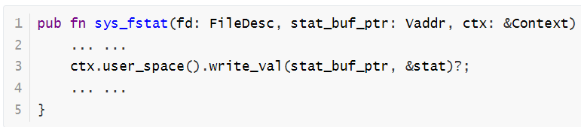
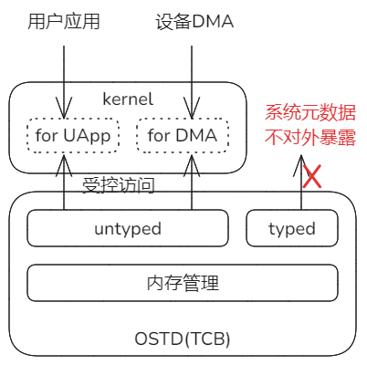
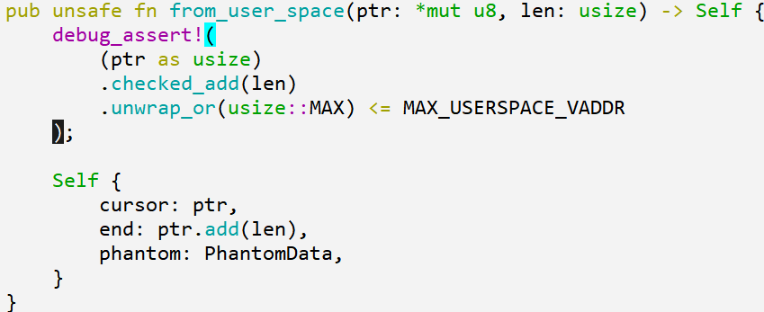
内存方面 - untyped 和 typed
例如：在kernel中实现系统调用fstat
对untyped内存可以在受控方式下，
通过指针进行操作。
第3行中的操作是ostd提供的，直接允许对来自用户应用的内存
施行指针操作，因为这类内存是untyped类型。
ctx.user_space().write_val是由ostd（TCB）提供的接口，也是kernel
唯一可以操作内存的途径。
中间由ostd对传入的地址进行了检查，确保是用户内存区域。

Slide 14
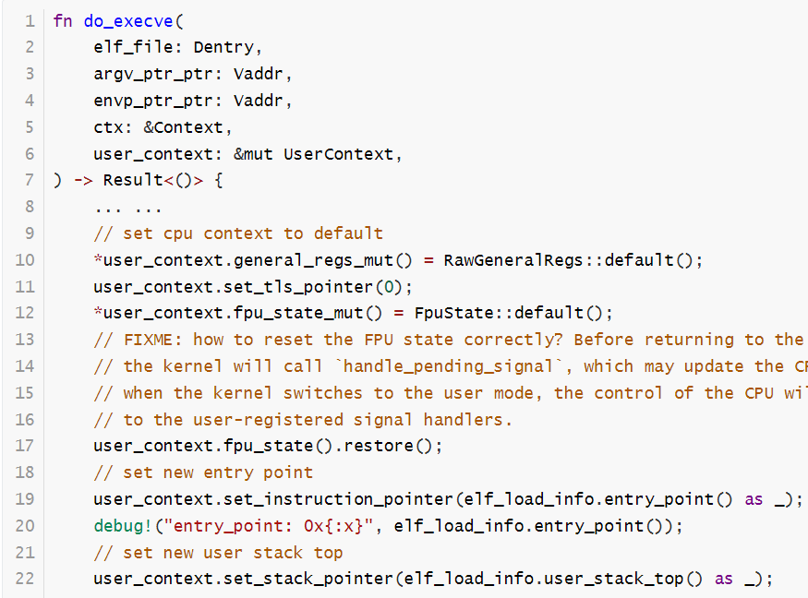
CPU状态方面-用户态cpu-state和内核态cpu-state
用户态的部分CPU寄存器状态是允许被查看和修改的，不影响系统安全，却可以提升开发便利。
需要完全保护在TCB内部的只是内核态CPU state，那些必须严格保护在ostd内部。
示例：kernel实现execve系统调用。
第10~22行，可以直接对用户态的CPU
各个状态寄存器进行访问甚至修改。
UserContext是由ostd提供的接口。

Slide 15
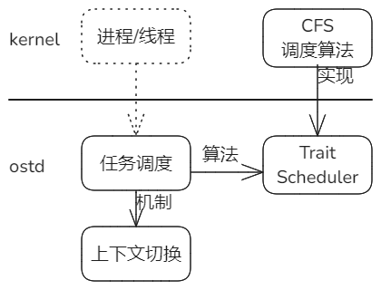
调度方面-上下文切换和调度策略
上下文切换是系统的关键机制，且实现时十分容易出错，完全封装在底层ostd中，上层kernel看不到。
调度策略本质上就是一个算法，所以可以允许kernel进行替换。
调用算法是基于Trait的注册回调机制
上下文切换是ostd内部机制，不对外暴露

Slide 16
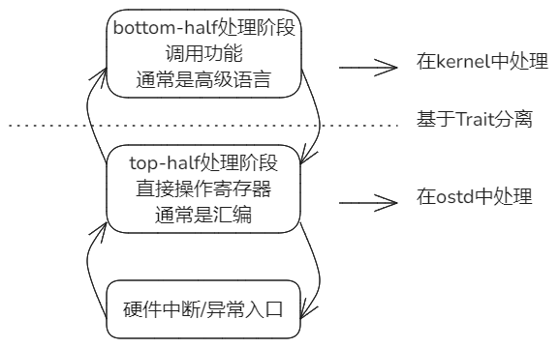
中断方面：top-half & bottom-half阶段处理
类似Linux的对中断处理的设计，分为前半段和后半段：
前半段涉及对系统级寄存器的直接修改，影响整个系统安全，必须包含在ostd内部。
后半段主要是业务处理，不必要采取UnsafeMode编程，所以分离到kernel中。
在Linux中被委托到进程上下文中处理，
通常处理非关键性的资源。
在Linux中属于中断上下文，操作系统关键的
资源，且时间要求严格。

Slide 17
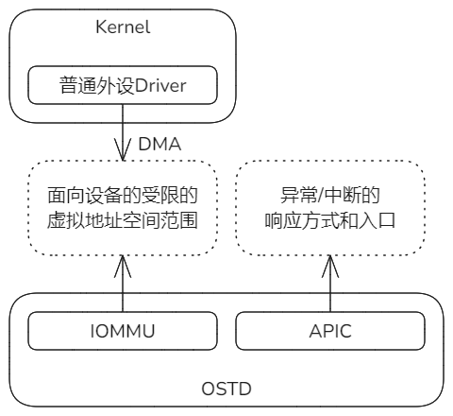
设备方面：系统设备和普通外设
系统设备包括IOMMU和APIC之类可能破坏系统安全的设备，对它们的操作必须保护在ostd之内，
只能由ostd完成，不对外暴露。
普通外设，如网卡、显卡、存储之类，都没有全局破坏能力，提供受控接口暴露给kernel实现。
kernel可以实现普通外设驱动
得益于IOMMU为设备DMA
提供虚拟地址，能够限制它们
对系统资源的访问。
APIC控制中断响应入口和方式，
直接关系到系统的安全。
所以只能被ostd管理，
不能暴露给kernel。
IOMMU的关键作用
决定了它必须被ostd保护，
不暴露给kernel。

Slide 18
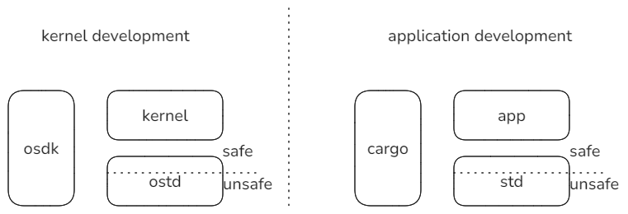
新版Asterinas提供的开发模式
当前的设计包括osdk、ostd和kernel，从开发模式上相当于对rust应用开发模式的复用和扩展。
1. kernel实际是一个示例，内核开发者们可以仿照kernel基于ostd去开发自己的内核。
2. ostd类似于std，作为TCB，为上层内核的开发创造一个安全的开发和运行环境。

Slide 19
RustApp与RustOS开发模式的角色与职责
Asterinas仿照Rust应用开发的模式，基于TCB分层，每层对应不同的开发者群体，
模式赋予每个层次的开发者不同的职责和开发体验。
关键角色：内核开发者和Asterinas社区。
 | RustApp | RustOS
上层 | 应用程序 - 广大应用开发者 | 内核程序 - 广大内核开发者 (自带kernel是示例)
TCB | std - Rust官方社区提供 | ostd - Asterinas社区提供
Asterinas的RustOS开发体验：
内核开发者所需要的那些Unsafe的部分都已经被识别出来，并且已经封装到ostd中了，
内核开发者只需要基于ostd的接口写Safe模式的代码就可以完成工作了。
如果内核开发者发现有必须采取unsafe模式才能完成的需求，不是直接在自己的内核代码中完成，而应当切换自己的角色成为OSTD开发者，向Asterinas社区提交修改去扩展OSTD。

Slide 20
Asterinas和ArceOS的整体对比
二者差异的根源是初始动机不同，因而采取了不同的设计思路，当然最终效果也就差别很大。
对比项 | Asterinas | ArceOS
初始动机 | 提供ostd(TCB)为安全基础，降低安全kernel的开发难度 | 面向场景模式，以组合组件的方式去构造内核。
层次化设计 | 基于TCB思想分层，目的是区分安全环境的制造者和使用者 | 基于OS相关与OS无关分层，目的是组件的复用
组件化程度 | 弱。主要就是ostd和kernel两个组件， 以及kernel仿照Linux Modules扩展了几个组件。 | 强。整个项目由几十个较细粒度的组件构成
耦合程度 | ostd和kernel内部的耦合度很高，可能给未来维护带来负担 | 由于Cargo.toml依赖的自然约束，相互耦合度低。
效果特点 | 在ostd足够的前提下，kernel开发层面有可能同时达到 Sound、Effective、Efficient等效果。 | 可以基于组件组合出Unikernel、宏内核、 Hypervisor等模式。
Notes:
Asterinas：把Rust应用开发中TCB的模式扩展到内核开发领域。分为TCB和基于TCB的两层，
把涉及系统安全的关键部分集中到TCB中处理，那么基于TCB的上层部分得以在SafeMode下开发。
核心思想是分层设计，分层隔离和职责划分，以及层次之间的接口设计。
TCB部分由Asterinas提供，即ostd；内核开发者只需要基于ostd的支持，去开发kernel。
ArceOS：面向场景和模式，以灵活组合组件的方式去构造内核。以及组件的复用性。

Slide 21
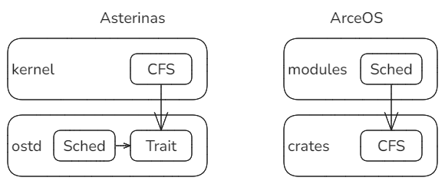
Asterinas和ArceOS的差异实例 - CFS算法的层次
二者都有CFS调度算法，却安置在不同的层次上，主要因为侧重点不同。
个性层
定制层
共性层
复用层
侧重TCB的最小化
(排除非安全关键部分)
侧重组件的复用性
(支持多模式复用)

Slide 22
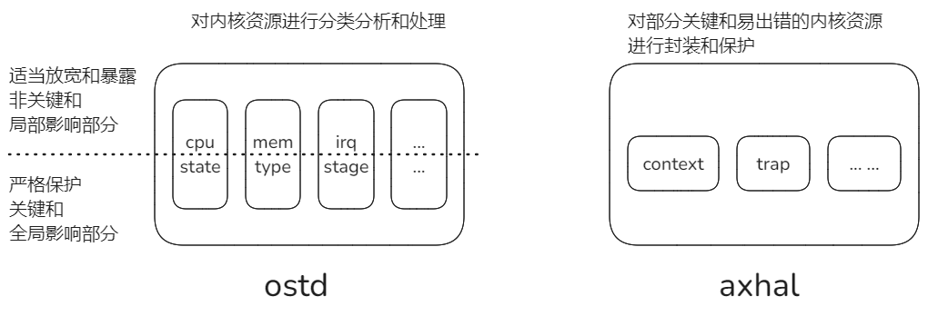
ArceOS可以向Asterinas学习的地方
Asterinas首先对内核资源分类，然后分别针对每类资源的特点分析，区分出对系统整体安全起到
关键作用和全局影响的部分，以及非关键或仅具有局部影响的部分。
关键部分严格保护，实现安全性，并作为建立安全环境的基础；
非关键部分适当放开限制并暴露出去，对Expressive适当平衡。
ArceOS中与ostd有一定对应关系的主要是axhal，在具体设计的考虑上相对粗糙。

Slide 23
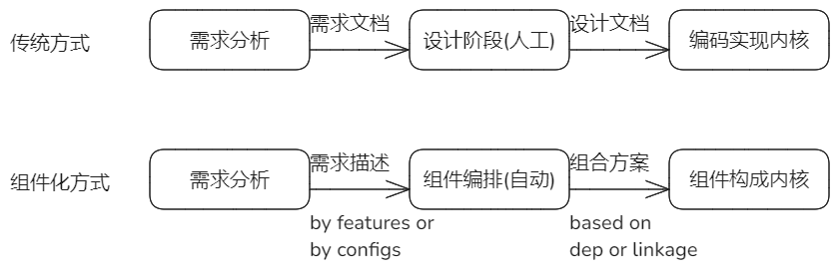
ArceOS的特点优势 - 面向场景模式的组合能力
Asterinas等仍然属于传统的构建方式，ArceOS的组件化方式自动化程度高，带来构建的便捷性。
ArceOS的组件化方式下，只有需求分析是人工参与的，后面阶段都是自动编排。

Slide 24
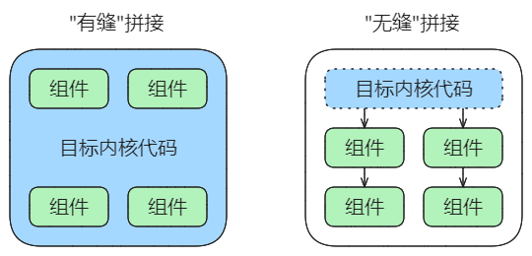
ArceOS的特点优势 - 面向场景模式的组合能力
OSKit等属于组件化，但是它属于“有缝”组合，需要“胶水”代码；ArceOS会走向“无缝”组合。(个人看法)
需要额外代码把各个相互之间无关联的组件组织起来。
类似应用开发，需要有代码调用各种库并且组织在一起。
组件间的接口契合，可以直接拼接。
只需要写少量代码调用顶层组件，
其余组件根据依赖关系链自组织。

Slide 25
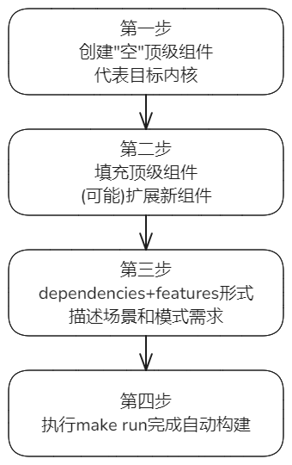
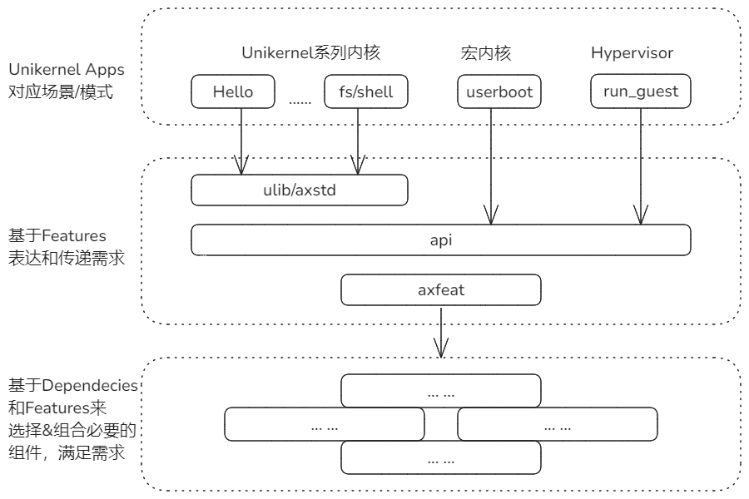
ArceOS的特点优势 - 面向场景模式的组合能力

Slide 26
附录：个人对星绽Asterinas的直观感觉
1. 论文写的挺有道理，也有启发。开源代码实现上为我们提供了不错的参考。
2. 对TCB能否控制住的怀疑？
论文宣称，其设计优势是能够保持住一个较小的TCB，且目前基本上已经覆盖了内核开发所需的
多数功能，即将来不会再需要大的扩展。但这个判断仅来自于研究者的直觉经验，缺乏支撑。
我认为，Asterinas就是一种Linux Kernel的重新实现，相对Linux，它目前实现的功能特性集合规模
恐怕还得不出这样的结论。感觉上，将来TCB最小化的控制可能很难达到。
目前TCB即ostd的代码规模19K，示例Kernel的代码规模58K。
3. 对Asterinas将来可维护性的疑虑？
我认为，内核开发领域最大的挑战是复杂性。复杂性不可消除，但可以分解。
基于组件化实现内核的逐级构建，来分解内核构建复杂性是我目前可见的唯一途径。（个人看法）
但是，Asterinas其实大致就两个组件ostd+kernel，尤其是我在尝试对ostd进行组件化分解时，
发现其内部耦合性很高，它的各个功能都是mod而非crate，并没有cargo.toml中dependicies天然约束，
导致相互（循环）依赖关系远大于ArceOS。
因此将来我估计Asterinas将来上线后的维护过程中，会走上Linux Kernel的老路，随着功能扩展、规模不断增大，陷入越来越难以维护的泥潭。

